Slide 1
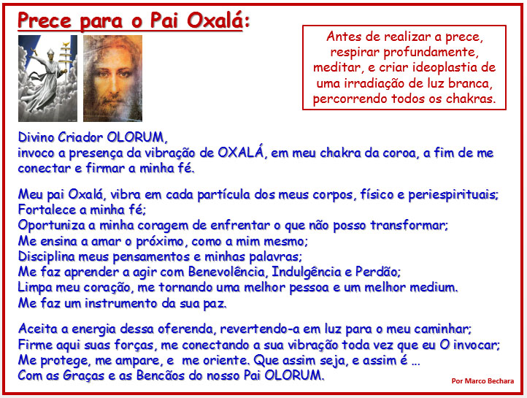

Slide 2
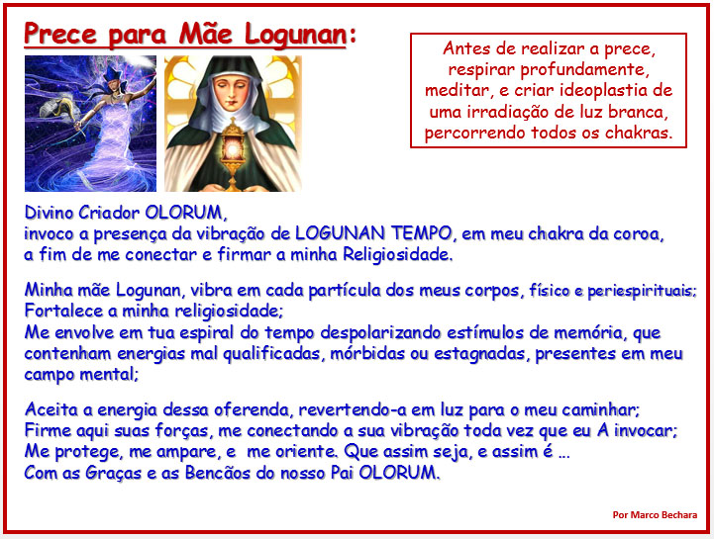

Slide 3
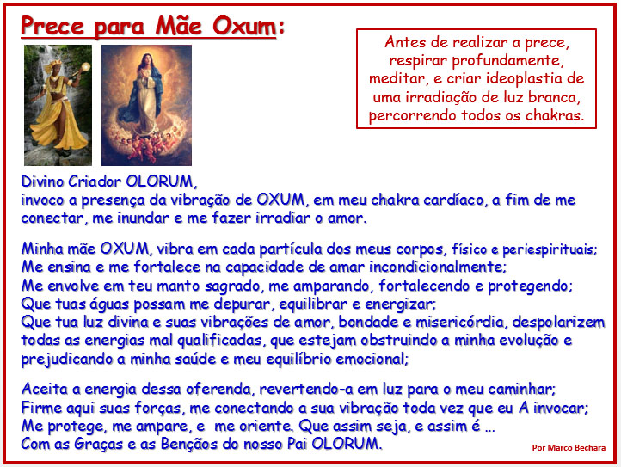

Slide 4
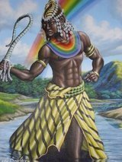
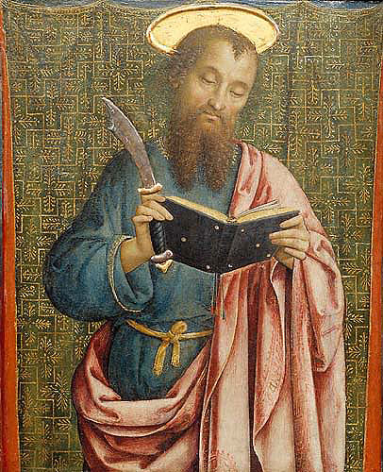
Prece para Pai OXUMARÉ:
Antes de realizar a prece,
respirar profundamente,
meditar, e criar ideoplastia de
uma irradiação de luz branca,
Percorrendo todos os chakras.
São Bartolomeu
Divino Criador OLORUM,
Invoco a presença da vibração de OXUMARÉ, em meu chakra cardíaco, a fim de me conectar, me inundar e me fazer irradiar o amor, em sua essência masculina.
Meu Pai OXUMARÉ, vibra em cada partícula dos meus corpos, físico e periespirituais;
Descarrega de mim, toda e qualquer energia mal qualificada, mórbida ou estagnada;
Me ensina e me fortalece na capacidade de amar, incondicionalmente;
Derrama sobre mim suas bençãos através das 7 cores do arco-íris;
Renova as energias que percorrem os meus corpos, transmutando-as em amor;
Faz de mim um trabalhador da Luz, em todos os meus trabalhos de caridade;
Que com a tua energia, eu possa, cada vez mais crer para ver, sentir e realizar!
Aceita a energia dessa oferenda, revertendo-a em luz para o meu caminhar;
Firme aqui suas forças, me conectando a sua vibração toda vez que eu A invocar;
Me protege, me ampare, e me oriente. Que assim seja. E assim é…
Com as Graças e as Bençãos do nosso Pai OLORUM.
Por Marco Bechara

Slide 5
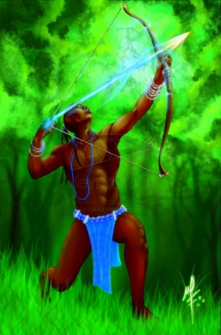
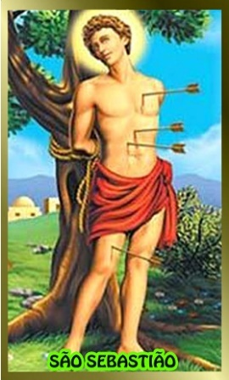
Prece para Pai OXOSSI:
Antes de realizar a prece,
respirar profundamente,
meditar, e criar ideoplastia de
uma irradiação de luz branca,
Percorrendo todos os chakras.
Divino Criador OLORUM,
Invoco a presença da vibração de OXOSSI, em meu chakra frontal, a fim de me conectar, me inundar e me fazer irradiar o conhecimento, em sua essência masculina.
Meu Pai OXOSSI, vibra em cada partícula dos meus corpos, físico e periespirituais;
Descarrega de mim, toda e qualquer energia mal qualificada, mórbida ou estagnada;
Me ensina e me fortalece no conhecimento e na sabedoria, em benefício do próximo;
Expande teu magnetismo em mim, aguçando meu raciocínio e me tornando um buscador incansável da gênese das coisas, e um pesquisador das almas;
Renova as energias que percorrem os meus corpos, fortalecendo meu mental;
Faz de mim um trabalhador da Luz, em todos os meus trabalhos de caridade;
Que com a tua energia, eu possa, cada vez mais crer para ver, sentir e realizar!
Aceita a energia dessa oferenda, revertendo-a em luz para o meu caminhar;
Firme aqui suas forças, me conectando a sua vibração toda vez que eu A invocar;
Me protege, me ampare, e me oriente. Que assim seja. E assim é…
Com as Graças e as Bençãos do nosso Pai OLORUM. Okê Arô Oxossi!
Por Marco Bechara

Slide 6
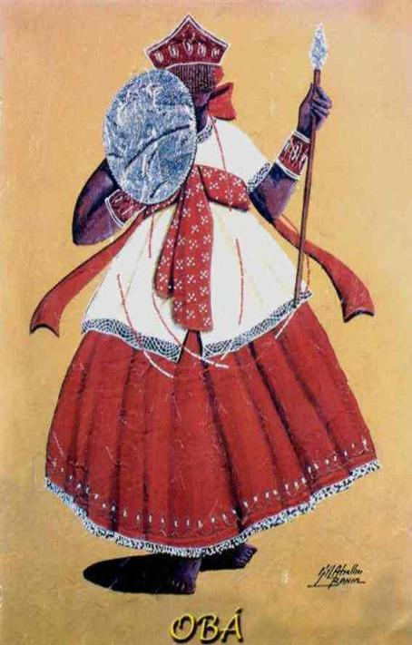
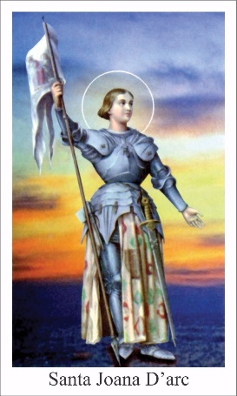
Prece para Mãe OBÁ:
Antes de realizar a prece,
respirar profundamente,
meditar, e criar ideoplastia de
uma irradiação de luz branca,
Percorrendo todos os chakras.
Divino Criador OLORUM,
Invoco a presença da vibração de OBÁ, em meu chakra frontal, a fim de me conectar, me inundar e me fazer irradiar o conhecimento, em sua essência feminina.
Minha Mãe OBÁ, paralisa e despolariza todos os excessos advindos do meu conhecimento religioso, e dos demais conhecimentos equivocados, distorcidos e nocivos a minha evolução espiritual;
Me equilibra no conhecimento e na sabedoria, em benefício do próximo;
Concentra teu magnetismo em mim! Equilibra o meu mental! Me fortalece na busca incansável da gênese das coisas, e como um pesquisador das almas
Que com a tua energia, eu possa, cada vez mais crer para ver, sentir e realizar!
Aceita a energia dessa oferenda, revertendo-a em luz para o meu caminhar;
Firme aqui suas forças, me conectando a sua vibração toda vez que eu A invocar;
Me protege, me ampare, e me oriente. Que assim seja. E assim é…
Com as Graças e as Bençãos do nosso Pai OLORUM. Akirô Obá-Yê!
Por Marco Bechara

Slide 7
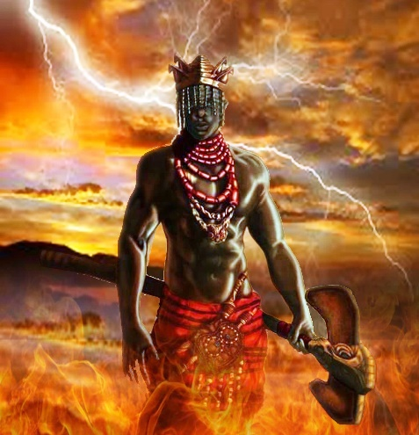
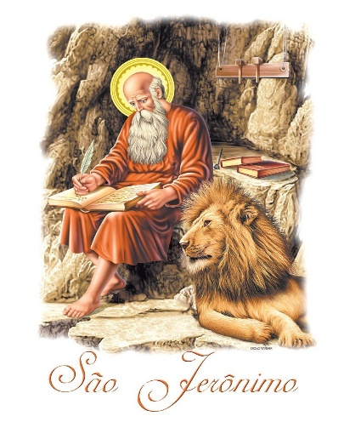
Prece para Pai Xangô:
Antes de realizar a prece,
respirar profundamente,
meditar, e criar ideoplastia de
uma irradiação de luz branca,
Percorrendo todos os chakras.
São Jerônimo
Divino Criador OLORUM,
Invoco a presença da vibração de XANGÔ, em meu chakra do plexo solar, a fim de fortalecer a minha vontade, em ser um trabalhador da luz,através do trono masculino da Justiça Divina.
Meu Pai XANGÔ, vibra em cada partícula dos meus corpos, físico e periespirituais;
Equilibra e racionaliza minhas formas de agir no mundo. Que a tua força nuclear forte posso magnetizar e potencializar a minha vontade de, sempre, servir ao Plano Divino;
Ensina, corrige e fortalece o meu senso de justiça, para com todos!
Purifica, com seu fogo divino, minhas emoções e sentimentos, através da sua irradiação incandescente e abrasadora;
Faz de mim um semeador da Luz, a qualquer hora e em qualquer lugar;
Que com a tua energia, eu possa, cada vez mais crer para ver, sentir e realizar!
Aceita a energia dessa oferenda, revertendo-a em luz para o meu caminhar;
Firme aqui suas forças, me conectando a sua vibração toda vez que eu A invocar;
Me protege, ampare, equilibre e oriente. Kaô Kabecilê, XANGÔ.
Com as Graças e as Bençãos do nosso Pai OLORUM.
Por Marco Bechara

Slide 8
Oração de São Jorge / OGUM:
Eu andarei vestido e armado com as armas de JORGE,
para que meus inimigos tendo pés, não me alcancem,
tendo mãos não me peguem, tendo olhos não me vejam,
e nem em pensamento eles possam me fazer mal.
Armas de fogo o meu corpo não alcançarão,
facas e lanças se quebrem sem o meu corpo tocar,
cordas e correntes se arrebentem, sem o meu corpo amarrar.
Mestre JESUS, me proteja e me defenda com o poder de Sua santa e divina graça.
MARIA me cubra com o Seu manto sagrado e divino,
protegendo-me em todas as minhas dores e aflições.
E, DEUS, meu Pai, com sua divina misericórdia e grande poder,
seja meu defensor, contra as maldades e perseguições dos meus inimigos.
Glorioso JORGE, em nome de DEUS, estenda-me o seu escudo e as suas poderosas
armas, defendendo-me com a Sua força e com a Sua grandeza, e que debaixo das
patas do Seu fiel ginete, meus inimigos fiquem humildes e submissos a Vós.
Assim seja, com o poder de DEUS, de JESUS e da falange do divino Espírito Santo.
JORGE, rogai por nós.
Amém.
Senhor e Guardião dos Caminhos
Por Marco Bechara

Slide 9
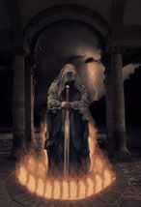
Prece a Exu Tranca Rua das Almas:
Exu Tranca Rua das Almas, senhor do sétimo grau de evolução da lei maior de Ogum, médico das almas, conhecedor de todas as magias e demandas praticadas por seres ignorantes e sem luz, INTERCEDA em meu caminho, livrando-me de todas as energias que possam atrapalhar meu aprendizado e minha evolução; fazei de meus pensamentos uma porta fechada para o egoísmo, orgulho, maledicência, inveja, impaciência e discórdia.
Dos sete caminhos por ti ultrapassados, foi na VIDA que passou a ser dono e senhor da justiça e da ordem, com amor e misericórdia, orientando e abrindo as portas para os espíritos que merecem ajuda e evolução, e fechando para os ignorantes, que querem praticar a maldade contra seus semelhantes.
Fazei meu coração mais puro que meus próprios atos;
Fazei de minhas palavras a transparência da humildade;
Fazei do meu corpo aparelho da caridade.
Me corrige e orienta para atitudes, constantes, de Benevolência, Indulgência e Perdão. TENHO FÉ de que, a teu lado, demanda comigo não existirá, pois estarei coberto por tua capa, que abriga os que merecem tua proteção.
Senhor Tranca Rua das Almas, causador da luz, zelador das contas kármicas e defensor da paz, agradeço por tudo que me fizeste aprender nesta vida, e em outras, que passei ao teu lado. Rogo por tua proteção, para mim, para minha família, para meus irmãos de fé, e também para meus inimigos.
Abençoe, guarde e oriente esses filhos que já entendem o verdadeiro sentido da palavra UMBANDA.
Salve Exú Tranca Rua das Almas, e todos os Exús!
Laroiê!
Todos os EXUS são embaixadores do CRISTO, na organização do caos das trevas, orientando, higienizando, tratando e resgatando almas, objetivando conduzi-las para o aprendizado e evolução, a caminho da LUZ.
Por Marco Bechara

